Slide 1
FORUM TECHNIQUE AOUT 2022 – St Etienne Pratiques Non Compétitives Univers Evolugym

Slide 2
Pratiques Non Compétitives
Univers Evolugym
Baby Gym
La Gym c’est Classe
Gym+
Pnc – Univers Evolugym – Forum Technique 27/08/2022 – ST ETIENNE

Slide 3
Bonjour
Je suis la nouvelle mascotte Baby Gym !
Pnc – Univers Evolugym – Forum Technique 27/08/2022 – ST ETIENNE

Slide 4
Points sur la modernisation de l’environnement
Les objectifs :
Renforcer l’attractivité de l’activité
Proposer une modernisation des environnements de pratique
Renforcer les singularités de la pratique BabyGym à la FFGym
+ de couleurs
+ de sollicitation de l’imaginaire
+ de motricité variée en traversant différents univers
Pnc – Univers Evolugym – Forum Technique 27/08/2022 – ST ETIENNE

Slide 5
La F.F.G vous propose un nouveau Kit
Pnc – Univers Evolugym – Forum Technique 27/08/2022 – ST ETIENNE

Slide 6
Le Kit apporte une dimension pédagogique
Organiser l’espace
Créations en carton
Séparations
Donner des repères dans les acquisitions motrices
Proposer une utilisation de la carte au trésor
Solliciter l’imaginaire pour varier les séances
Imaginer une programmation annuelle en utilisant les supports
Pnc – Univers Evolugym – Forum Technique 27/08/2022 – ST ETIENNE

Slide 7
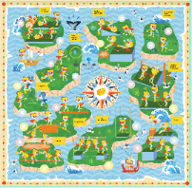
Le Kit
1 banderole : Banderole type intissée 120gr fabriqué à base de bouteilles plastiques recyclées. Ultra résistante à l’étirement. Avec œillets tous les mètres et aux angles.
1 toile géante : Toile PolyDisplay. Polyester 210g/m². Ourlet tout le tour
Dimensions : 300 x 300 cm
2 arbustes : Carton alvéolaire 10mm. Recyclé.
Découpe à la forme de la silhouette avec tracé + 1cm de tout le tour. Embase rectangle blanc pour accueil 2 pieds demi-lune carton + 2 pieds demi-lunes fendus. Impression recto seule.
Dimension : 115x800cm
2 séparations univers : Banderole instantanée rectangle. Structure pop-up fibre composite. Toile polyester impression numérique 2 faces.
Sac de transport inclus.
Dimensions : 200 x 100 cm
1 palmier : Carton alvéolaire 10mm. Recyclé.
Découpe à la forme de la silhouette avec tracé + 1cm de tout le tour. Embase rectangle blanc pour accueil 2 pieds demi-lune carton + 2 pieds demi-lunes fendus. Impression recto seule.
Dimension : 120x160cm
2 mascottes : Carton alvéolaire 10mm. Recyclé.
Découpe à la forme de la silhouette avec tracé + 1cm de blanc tout le tour. Embase rectangle blanc pour accueil 2 pieds demi-lune carton + 2 pieds demi-lunes fendus. Impression recto seule.
Dimensions : 81 x 122 cm
20 cartes au trésor : Textile Polyblockout. Polyester 230g/m². Ourlet tout le tour
Dimensions : 40 x 40 cm
Réassort possible par lot de 10 cartes (80€ ttc)
Pnc – Univers Evolugym – Forum Technique 27/08/2022 – ST ETIENNE

Slide 8
La FFG transmettra à chaque club une information détaillée sur les modalités d’acquisition
Pnc – Univers Evolugym – Forum Technique 27/08/2022 – ST ETIENNE

Slide 9
Pour construire le lien Clubs/ établissements scolaires
Public : Enfants du Cycle 2
Création d’outils fédéraux (vidéos)
Eveil Musculaire : https://vimeo.com/719884746/33ff3181ca
Retour au calme : https://vimeo.com/719885092/4213d2d933
Interview globale + réaction d'enfants : https://vimeo.com/722316232/707bb26248
Pnc – Univers Evolugym – Forum Technique 27/08/2022 – ST ETIENNE

Slide 10
Un déploiement UP and Down
FFGYM - Ministère EN
Du ministère aux enseignants
Ministère
Eduscol
Des clubs aux Etablissements scolaires
Rencontres
Echanges
Clubs- Etablissements scolaires
Pnc – Univers Evolugym – Forum Technique 27/08/2022 – ST ETIENNE

Slide 11
Nouvelle Référente : Sandra PINCON
Pnc – Univers Evolugym – Forum Technique 27/08/2022 – ST ETIENNE

Slide 12
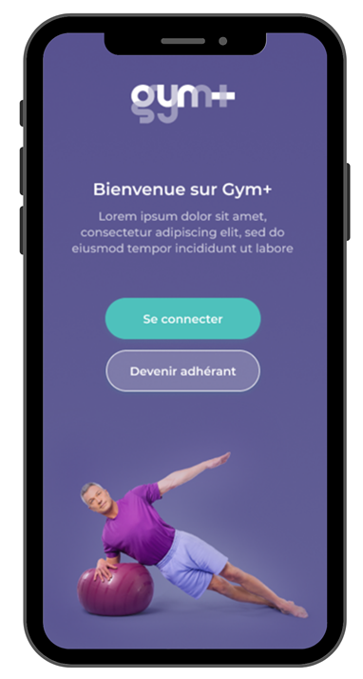
Nouveauté : Application « licenciés gym+ »
Disponible sur les stores Androïd pour l’instant
Pour les non licenciés : direction sur la page fédérale avec les infos concernant les clubs gym+ en région et coordonnées du chefs de projet gym+.
Pnc – Univers Evolugym – Forum Technique 27/08/2022 – ST ETIENNE

Slide 13
Les outils en cours
Facebook coach gym+
Newsletter - GymMag
Vidéos de présentation
Kit de communication
Sites des régions
Pnc – Univers Evolugym – Forum Technique 27/08/2022 – ST ETIENNE

Slide 14
Merci de votre attention Univers Evolugym – Forum Technique Août 2022

